Slide 1


Slide 2
Překladatelská soutěž 2025
Překlad odborného textu

Slide 3
The Real Story on AI’s Water Use–and How to Tackle It
Just as human bodies cool themselves by sweating, data centers are often cooled by water evaporation—a process that dissipates heat and results in water being lost to the atmosphere, thus being counted as “consumed.” In many cases, the water is drawn from the same municipal systems that supply homes and businesses.
While most major tech companies now disclose their direct water use, not all data centers follow suit, making the overall picture unclear. In recent reports, companies have estimated that between 45 percent and 60 percent of withdrawn water is consumed.
According to a recent report by Lawrence Berkeley National Laboratory, the 2023 direct water consumption by data centers in the United States—home to about 40 percent of the world’s data centers—is estimated at roughly 17.5 billion gallons. Assuming a 50 percent consumption ratio, that means 35 billion gallons of water withdrawal, or about 0.3 percent of the total public water supply for the contiguous United States. The same report projects that the U.S. data center direct water consumption could double or even quadruple the 2023 level by 2028.

Slide 4
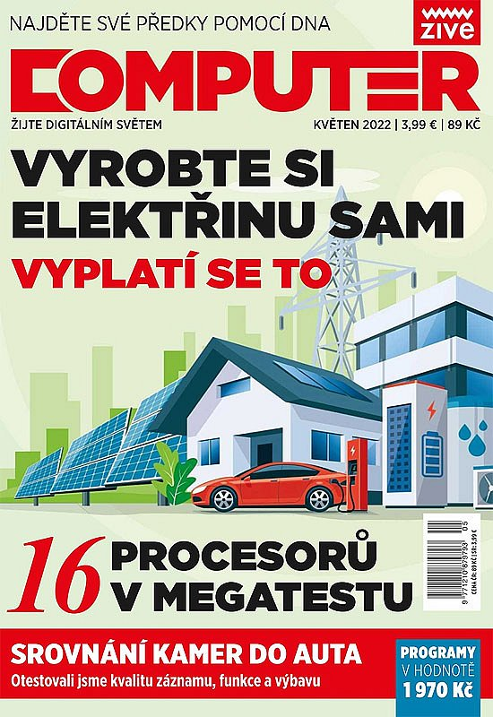
Překladatelské zadání
Přeložte následující úryvek z článku
o spotřebě vody v souvislosti s umělou inteligencí, který publikoval časopis
IEEE Spectrum. Překlad bude publikovat český časopis Computer. Rozsah výchozího textu je 194 slov.

Slide 5
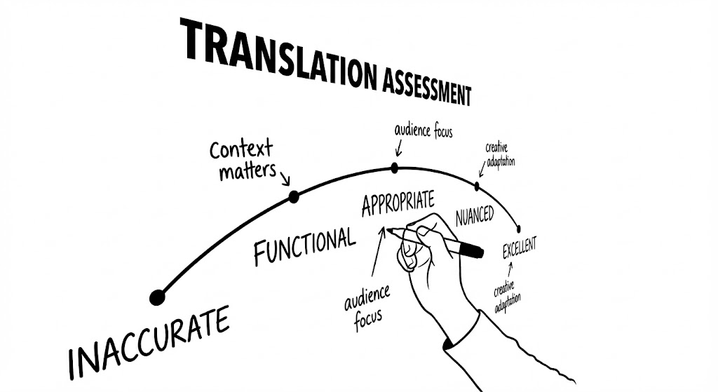
Překlad odborného textu
Co je typické pro odborné texty?
Na co se musí překladatel soustředit?
Přesný převod věcného obsahu
  Množství informací a údajů
  Pochopení smyslu, důrazu
  Využití zavedených termínů
Vhodné vyjádření obsahu
  Volba stylu, formulování a výstavba textu
Gramatická správnost
  Dodržování pravidel cílového jazyka
Podkategorie populárně-naučných textů
  Větší ohled na znalosti a potřeby cílového čtenáře
  Kombinace tematické odbornosti a atraktivity textu (dovysvětlení, zdůraznění, kreativita, čtivost)

Slide 6
Titulek článku
The Real Story on AI’s Water Use–and How to Tackle It
  Realita spotřeby vody umělou inteligencí – a jak to vyřešit
  Jak to skutečně je se spotřebou vody umělé inteligence
  a jak si s ní poradit
  Žíznivá datová centra a co s nimi
  Krutá pravda o spotřebě vody umělou inteligencí. Vědci hledají řešení.

Slide 7
Terminologie
water evaporation – vodní vypařování (vodní spotřeba) / výpary vody / evaporace × odpařování vody
dissipate heat – zmírňovat / snižovat teplo × odvádět / rozptylovat teplo
tech companies – technické × technologické společnosti / technologičtí giganti
billion – miliarda

Slide 8
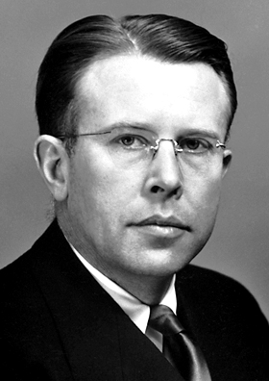
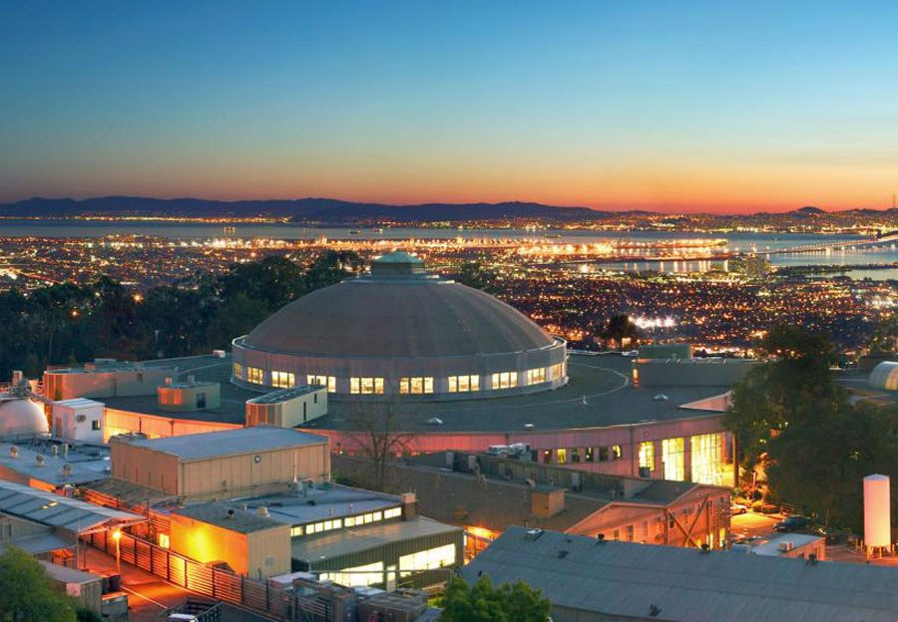
Lawrence Berkeley National Laboratory
Berkeley is a city on the eastern shore of San Francisco Bay, California, United States
Ernest Orlando Lawrence was an American accelerator physicist who received the Nobel Prize in Physics in 1939 for his invention of the cyclotron.
Zdroj: Wikipedia

Slide 9
Vystižení správného významu
thus being counted as “consumed.”
  se považuje za „pohlcenou“
  čímž je kompletně spotřebována
  čímž se voda řadí mezi „spotřebovanou“
  tato voda se tedy považuje za spotřebovanou
municipal systems that supply homes and businesses
  obecní / veřejné / městské / komunální / inženýrské sítě / systémy,
  které zásobují domy / domovy a obchody / továrny
  domácnosti a podniky
total public water supply for the contiguous United States
  celkové veřejné vodní zásoby sousedících států Spojených států
  celkové spotřeby vody v USA

Slide 10
Vyjádření podstatné informace na konci věty
In recent reports, companies have estimated that between 45 percent and 60 percent of withdrawn water is consumed. | V nedávných zprávách firmy odhadly, že 45 až 60 procent odebírané vody se vypaří do ovzduší. | V nedávných zprávách firmy odhadly, že odebrané vody se vypaří 45 až 60 %

Slide 11
Jak se dovídáme nové informace
Just as human bodies cool themselves by sweating, data centers are often cooled by water evaporation—a process that dissipates heat and results in water being lost to the atmosphere, thus being counted as “consumed.” In many cases, the water is drawn from the same municipal systems that supply homes and businesses.
While most major tech companies now disclose their direct water use, not all data centers follow suit, making the overall picture unclear. In recent reports, companies have estimated that between 45 percent and 60 percent of withdrawn water is consumed.
According to a recent report by Lawrence Berkeley National Laboratory, the 2023 direct water consumption by data centers in the United States—home to about 40 percent of the world’s data centers—is estimated at roughly 17.5 billion gallons. Assuming a 50 percent consumption ratio, that means 35 billion gallons of water withdrawal, or about 0.3 percent of the total public water supply for the contiguous United States. The same report projects that the U.S. data center direct water consumption could double or even quadruple the 2023 level by 2028.
Jak se chladí datová centra?
Jak velká je tato spotřebovaná část?
Kolik vody to tedy je konkrétně a jaký je to podíl celkové spotřeby?

Slide 12
Co je zásadní nebo nová informace?
While most major tech companies now disclose their direct water use
  Zatímco většina technologických společností dnes zveřejňuje svou přímou spotřebu vody
The same report projects that the U.S. data center direct water consumption could double or even quadruple the 2023 level by 2028.
  Stejná zpráva ukazuje, že by americká datová centra mohla zdvojnásobit, nebo dokonce zčtyřnásobit přímou vodní spotřebu roku 2023 do roku 2028.

Slide 13
Formální záležitosti
Pragmatika
  Převod galonů na litry, případně krychlové metry
  contiguous United States (conterminous U. S.) – sousedící / přilehlé státy USA / pevninské / kontinentální Spojené státy
Velká písmena
  do Amerických datových center / ve Spojených Státech / Národní Laboratoř
Zápis slov a značek
  Berkley × Berkeley
  mezi 45ti až 60ti procenty / 50ti procentní podíl × mezi 45 a 60 procenty / % / 50procentní / 50% podíl
  desetinná tečka × desetinná čárka (0.3 %)

Slide 14
Formální záležitosti
Tvary slov a koncovky
  většina významných společností v poslední době zveřejnila jejich spotřebu vody
  většina významných technologických firem v současnosti oznamuje, kolik vody čerpají
  datová centra jsou často chlazeny
  ve většině případech je to stejná voda
  spotřeba vody datovými centry (?)
Interpunkce
  Procesem, který zmírňuje teplo a voda se následně vytrácí do atmosféry
  společnosti odhadují že z odebrané vody je využito mezi 45 až 60 %

Slide 15
Využití AI (Google Gemini)
Prompt: Jak vyjádřit spojení "contiguous United States" v češtině?
Termín "contiguous United States" se do češtiny nejčastěji překládá jako přilehlé Spojené státy nebo sousedící Spojené státy.
  Tento výraz označuje 48 států USA a District of Columbia, které leží na severoamerické pevnině mezi Kanadou a Mexikem (tedy USA bez Aljašky a Havaje).
V odborném nebo geografickém kontextu se používají tyto varianty:
  Přilehlé Spojené státy – nejběžnější překlad [1].
  Kontinentální Spojené státy – ačkoliv technicky „continental United States“ zahrnuje i Aljašku, v běžné mluvě se tento termín v češtině často používá jako synonymum pro oněch 48 států [2].
  USA bez Aljašky a Havaje – nejjasnější opis, pokud se chcete vyhnout nejednoznačnosti.

Slide 16
Dotazy, postřehy, komentáře???
Děkuji vám za pozornost.

